Slide 1

স্বাগতম

Slide 2

পরিচিতি
শ্রেণিঃ অষ্টম
বিষয়ঃ বিজ্ঞান
অধ্যায়ঃ দশম(উদ্ভিদের অঙ্গ সংস্থান)
মোঃ রজব আলী
সহকারি শিক্ষক (বিজ্ঞান)
মুকুল একাডেমী উচ্চ বিদ্যালয়
ঘাটাইল,টাঙ্গাইল।

Slide 3
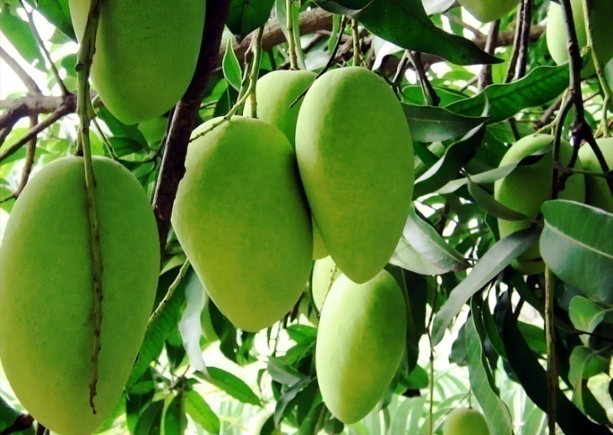
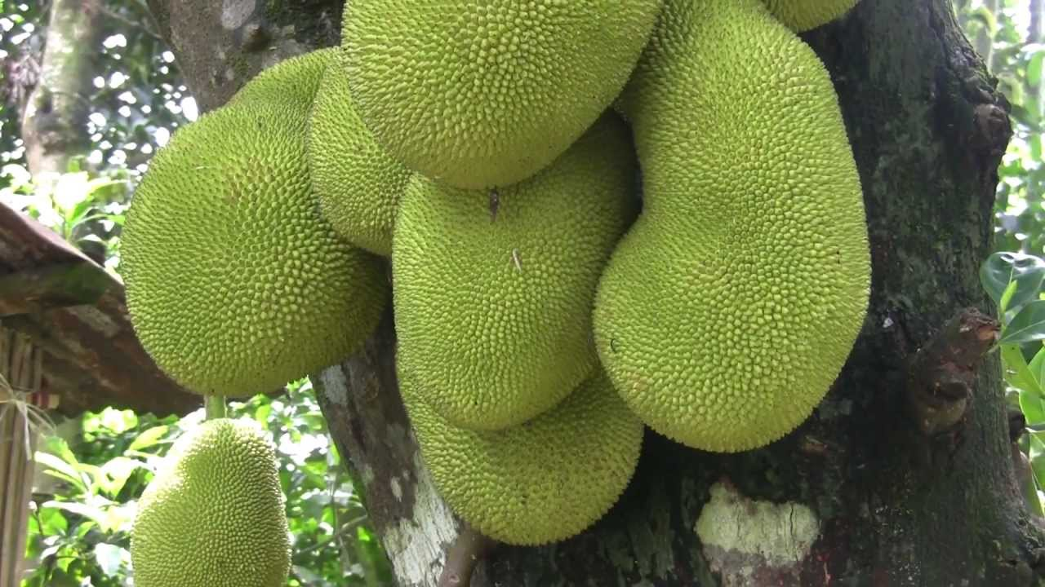
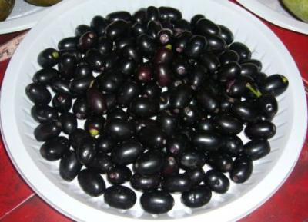
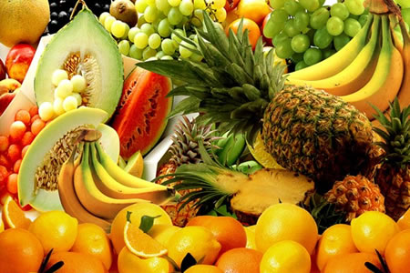
এসো আমরা কিছু ছবি দেখি
কাঁঠাল
আম
জাম
বিভিন্ন প্রকার ফল

Slide 4
ফল

Slide 5
শিখন ফল
ফলের সংগা দিতে পারবে
একটি ফলের বিভিন্ন অংশ চিহ্নিত করতে পারবে
ফলের প্রকারভেদ বলতে পারবে
ফলের উপকারিতা ব্যাখ্যা করতে পারবে

Slide 6

ফল কী?
ফলঃ ফুলের গর্ভাশয় নিষিক্ত,পরিপুষ্ট ও পরিপক্ক হয়ে যে অঙ্গ গঠন করে তাকে ফল বলে।

Slide 7
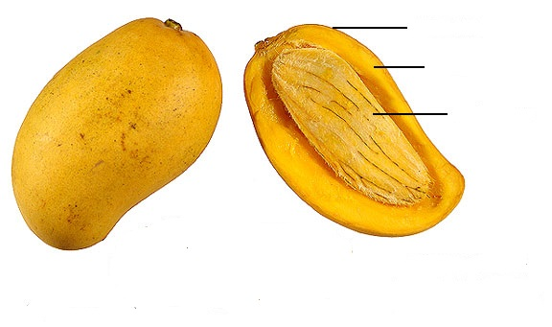
ফলের বিভিন্ন অংশ
বহিঃত্বক
মধ্যত্বক
অন্তঃত্বক

Slide 8
ফলের প্রকার ভেদঃ
ফল প্রধানত দুই প্রকার
প্রকৃত ফল
অপ্রকৃত ফল

Slide 9
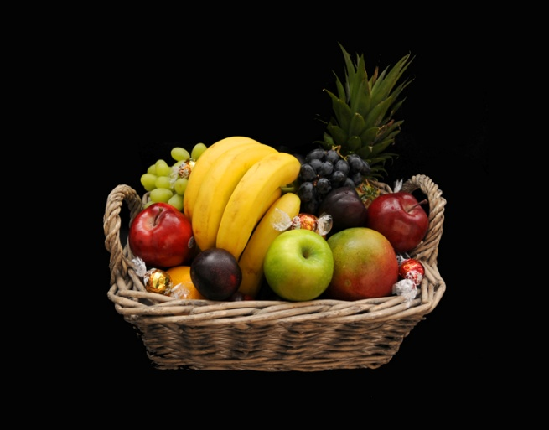
ফলের উপকারিতাঃ
দৈনন্দিন জীবনে আমাদের প্রয়োজনীয় ভিটামিন সি” ফল থেকেই পেয়ে থাকি
রোগ প্রতিরোধক্ষমতা বৃদ্ধি করে
রক্ত সঞ্চালনে সহায়তা করে

Slide 10
ফলের ৫টি প্রয়োজনীয়তা উল্ল্যেখ কর
দলিয় কাজঃ

Slide 11
মুল্যায়ন
পাঁচ প্রকারের ফলের নাম বল

Slide 12
বাড়ির কাজ
বিভিন্ন প্র কার ফলের একটি তালিকা তৈরি কর।

Slide 13

ধন্যবাদ

